Slide 1

PRINCIPIOS SOLID
INTEGRANTE :
ANGIE MELANIE REYES CALDERON
CURSO:
ALGORITMICA II

Slide 2

S.O.L.I.D
¿CÓMO LO APLICO EN MI CÓDIGO?

Slide 3
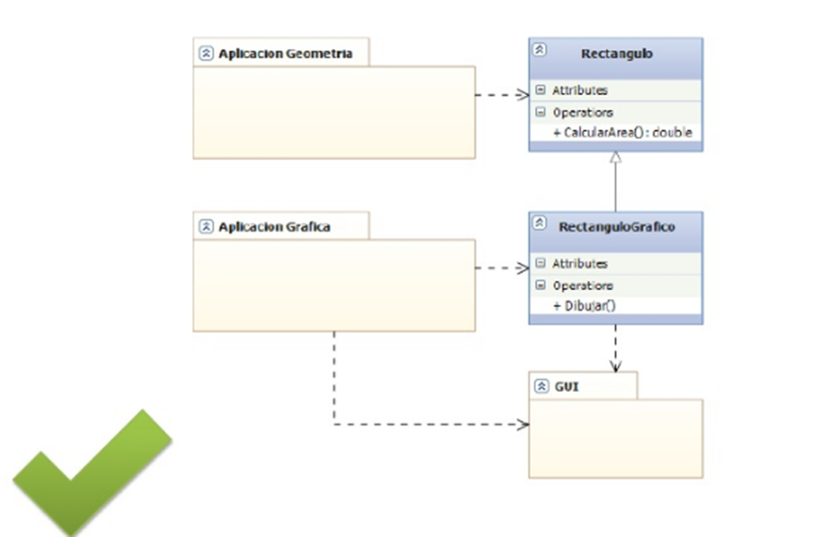
Principio de responsabilidad única (Single responsibility principle)

Slide 4
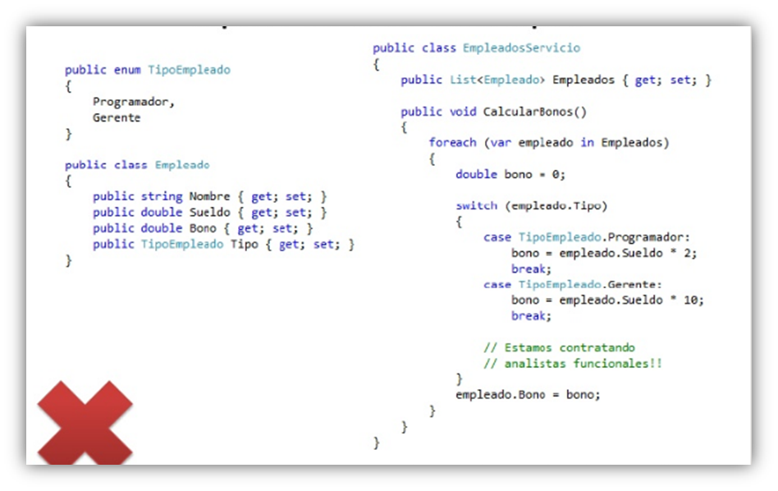
Principio de abierto/cerrado (Open/closed principle)

Slide 5
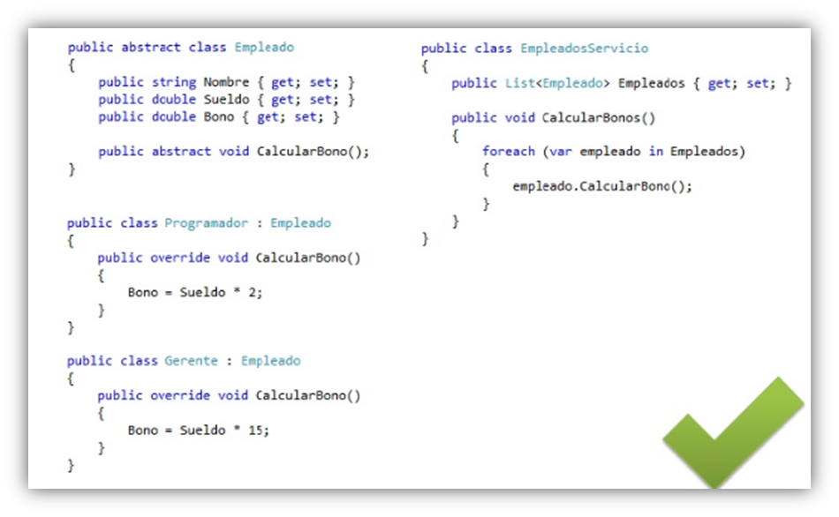
CORRECTO

Slide 6
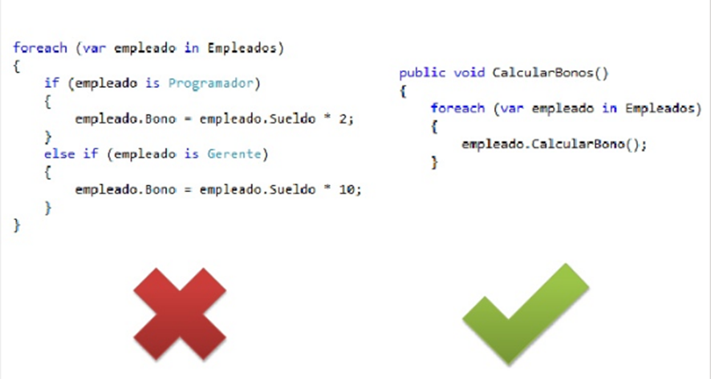
Principio de sustitución de Liskov (Liskov substitution principle)

Slide 7
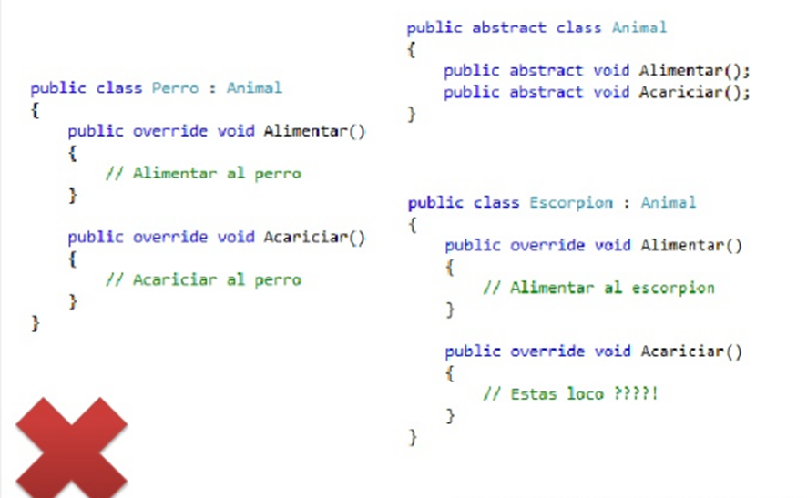
Principio de segregación de la interfaz (Interface segregation principle)

Slide 8
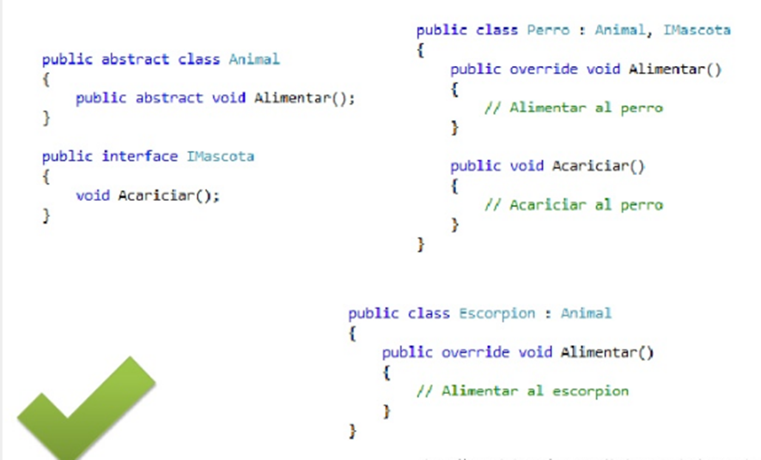
CORRECTO

Slide 9
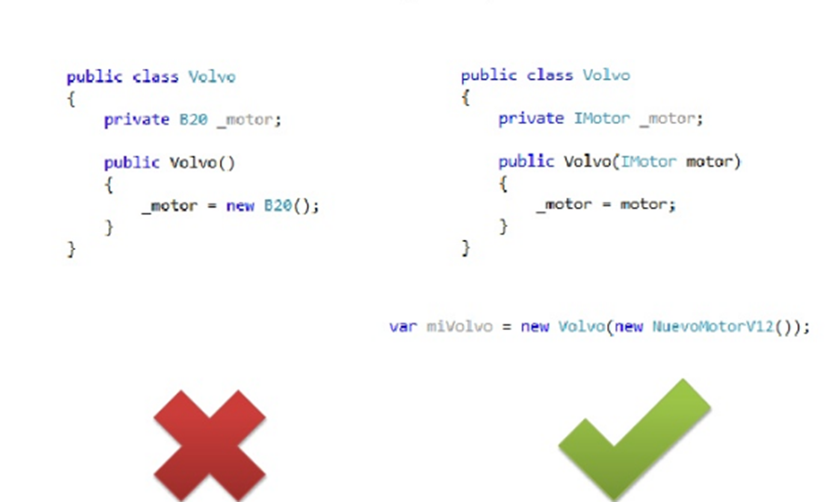
Principio de inversión de la dependencia (Dependency inversion principle)

